Slide 1
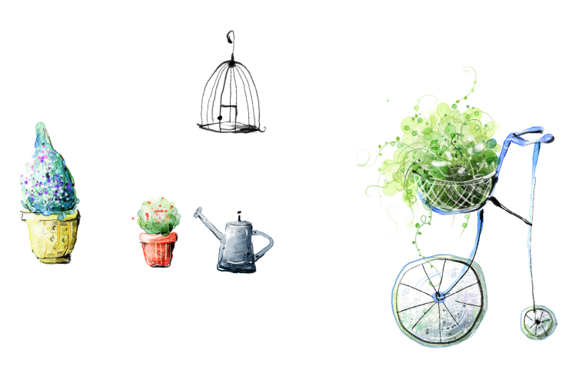
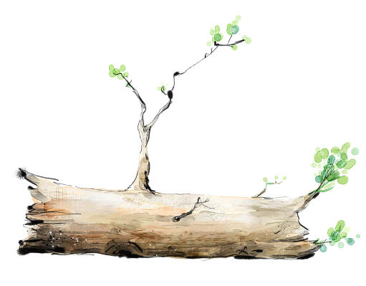
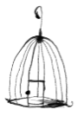

Trường Tiểu học Đoàn Khuê
BÀI GIẢNG ĐIỆN TỬ
TỰ NHIÊN VÀ XÃ HỘI

Slide 2

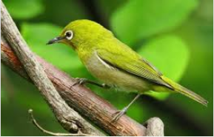
BÀI 17
CON VẬT QUANH EM

Slide 3
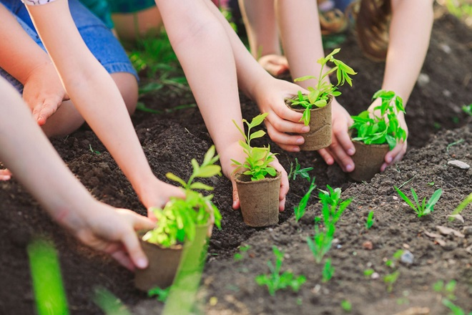

Ô CỬA BÍ MẬT
1
2
3
4

Slide 4







15
14
13
12
11
10
09
08
07
06
05
04
03
02
01
Bấm giây
0
Rễ cây nằm ở đâu?

Slide 5
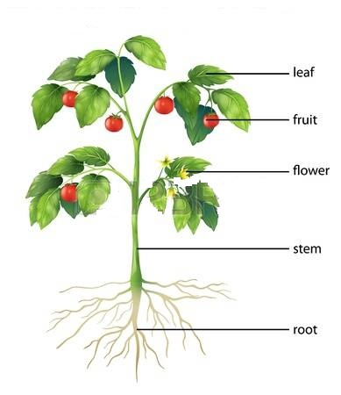
15
14
13
12
11
10
09
08
07
06
05
04
03
02
01
Bấm giây
0
Cây gồm những bộ phận nào?
Lá
Quả
Hoa
Thân
Rễ

Slide 6
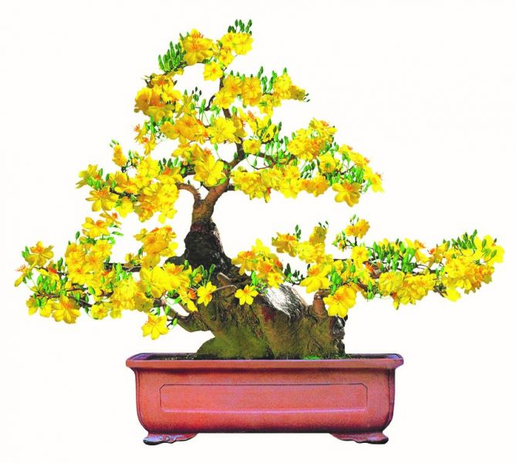
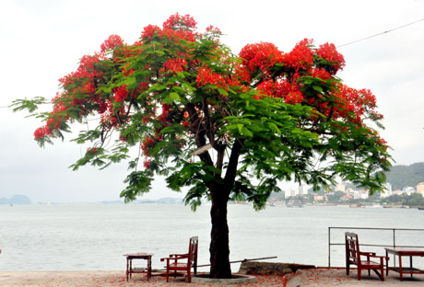
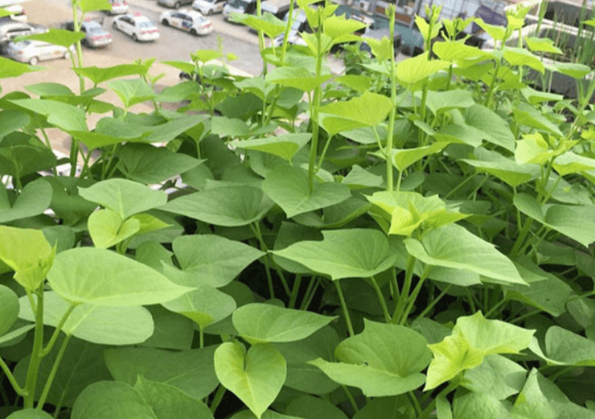
15
14
13
12
11
10
09
08
07
06
05
04
03
02
01
Bấm giây
0
Nêu tên và lợi ích của cây ở trường?

Slide 7
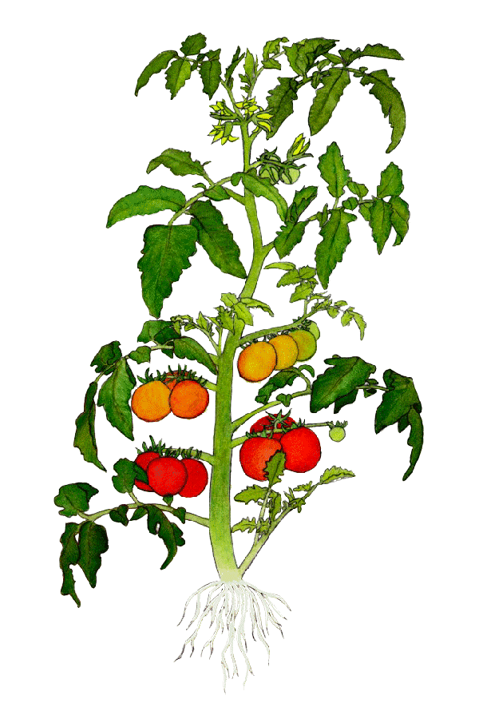
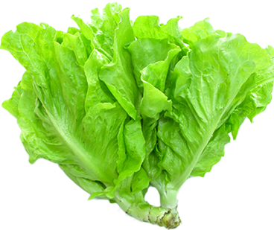
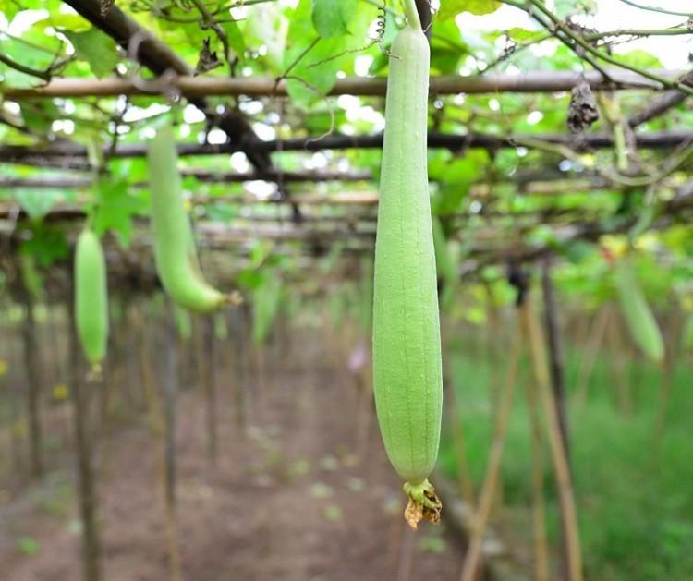
15
14
13
12
11
10
09
08
07
06
05
04
03
02
01
Bấm giây
0
Hãy kể tên các loại cây rau có trong hình?

Slide 8


CHỦ ĐỀ 4
THỰC VẬT VÀ ĐỘNG VẬT
BÀI 17: Con vật quanh em (tiết 1)

Slide 9
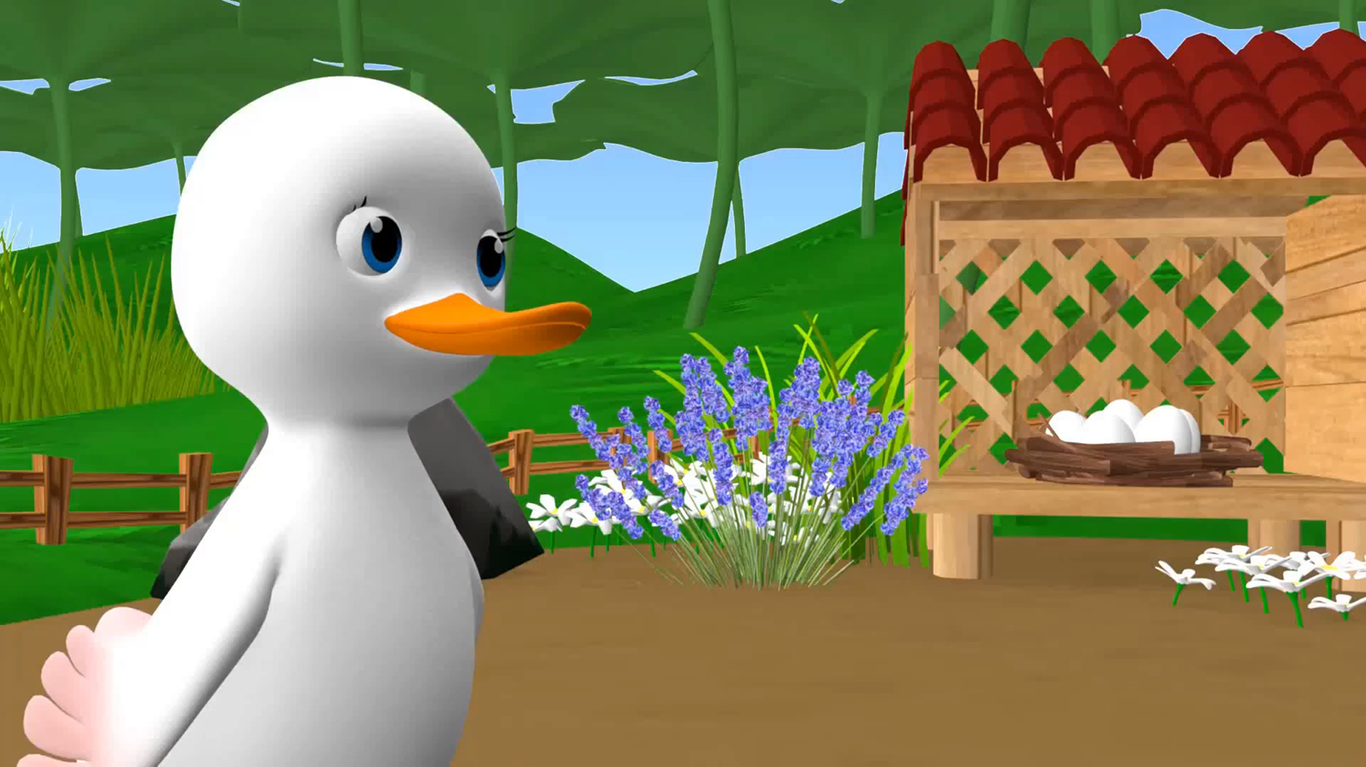
Hoạt động 1: Khởi động.

Slide 10
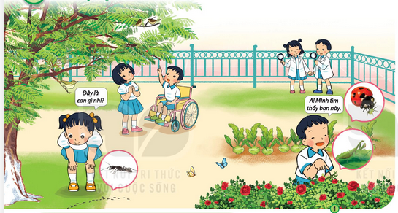

Hoạt động 2: Khám phá

Slide 11
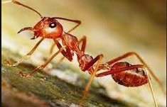

Slide 13
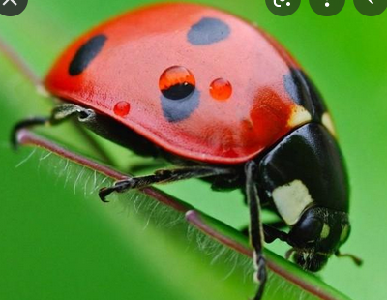

Slide 14
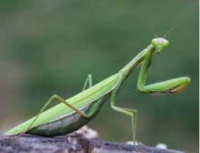

Slide 15

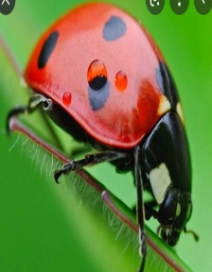
MẪU PHIẾU QUAN SÁT CON VẬT
Nhóm:
STT | Tên con vật | Cao | Thấp | To | Nhỏ | Màu sắc | Đặc điểm khác
1
2
3
4
Con kiến
X
X
Nâu đỏ
Nhiều chân
Con chim
X
X
Vàng đen
Có cánh
Bọ dừa
X
X
Đen đỏ
Cánh cứng
Bọ ngựa
X
X
Xanh
Chân có gai

Slide 16





Slide 17
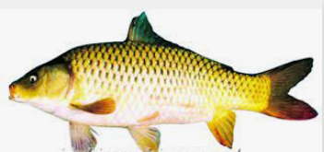
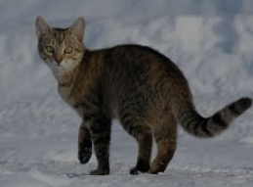
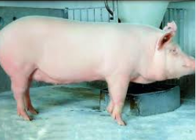
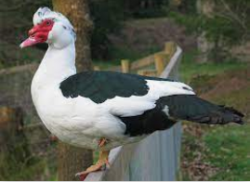

Slide 18

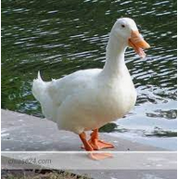

Hoạt động 3: Thực hành

Slide 19
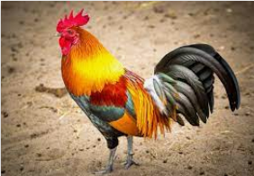

Slide 21
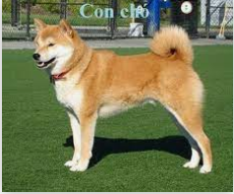

Slide 22
Có rất nhiều con vật. Chúng có hình dạng, màu sắc,…..khác nhau.

Slide 23
